Slide 1
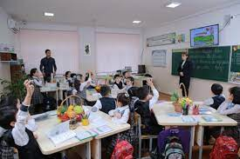
Fanni o’qitishda o’quvchilarni kreativ fikrlashga yo’naltirish asosida darslarni tashkil etishning interfaol metodlari.
Fandagi yangiliklar va fanni o‘qitishning dolzarb masalalari
Kamolova Uljon

Slide 2

Kreativlik tushunchasi (lot., ing. «create» – yaratish, «creative» yaratuvchi, ijodkor) ingliz tilidan tarjima qilganda ijod ma’nosini anglatadi. Haqiqattan esa yangi, original (o‘ziga xos) yanada sayqallangan moddiy va ma’naviy bog‘liqliklarni yaratishdir. Kreativlikni ijodga intilish, hayotga ijodiy yondashish, o‘ziga doimiy tanqidiy nazar solish va tahlil etish deyish mumkin.
Kreativlik — shaxsning muammoli vaziyatlardan tafakkuri orqali, takrorlanmas yo‘l bilan chiqib ketish, unga ijodiylik bilan yondasha olish qobiliyati hisoblanadi.
Kreativlik-o‘quvchilarni erkin fikrlashga o‘rgatish, darslarni yangi texnologiya va metodlar orqali o‘tish o‘quvchida bilim va ko‘nikmalarni shakllantirish bilan birga ulardagi ijodiylik, yaratuvchanlik qobiliyatini ham shakllantirishga xizmat qiladi.

Slide 3

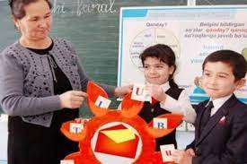
Fandagi yangiliklar va fanni o‘qitishning dolzarb masalalari
Atrofga nazar solsangiz inson ijodkorligining beqiyos va hayratlanarli namunalariga duch kelasiz: elektron xizmatlar, virtual olam, internet va shu kabilar. Bularning barchasi inson tafakkuri mahsulidir. Mana shunday ijodiy tafakkurni shakllantirish ta’lim-tarbiya jarayonidan boshlanadi

Slide 4

Xo‘sh, o‘quvchini qanday ijodiy fikrlashga o‘rgatish mumkin?

Slide 5
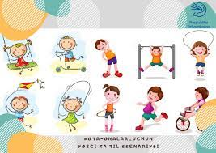
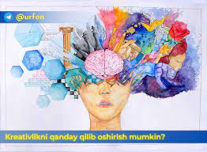
Bolalarda kreativlikni rivojlantirishda quyidagilarga e'tibor qaratish zarur:
1) ular tomonidan ko'p savollar berilishini rag'batlantirish va bu odatni qo'llab-quvvatlash;
2) bolalarning mustaqilligini rag'batlantirish
va ularda javobgarlikni kuchaytirish;
3) bolalar tomonidan mustaqil faoliyatni
tashkil etilishi uchun imkoniyat yaratish;
4)bolalarning qiziqishlariga e'tibor qaratish.

Slide 6
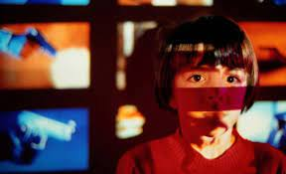
Quyidagi omillar shaxsda kreativlikni rivojlantirishga to'sqinlik qiladi:
fikrlash va xatti-harakatlarda qo'pollikka yo'l qo'yish;
o'zini tavakkaldan olib qochish;
shaxs fantaziyasi va tasavvurining yuqori baholanmasligi;
har qanday holatda ham faqat yutuqni o'ylash.
boshqalarga tobe bo'lish;

Slide 7

Shuningdek, kreativ fikrlash bir narsaga turli tomondan yondashishni anglatadi. Har qanday inson tug‘ilganda kreativ qobiliyat bilan dunyoga keladi. Uni qaysi yo‘lga yo‘naltirish va rivojlantirish o‘qituvchi zimmasiga yuklatiladi. Demak, maktabda ta’limning barcha turlarida o‘quvchilarning kreativ qobiliyatini rivojlantirishga e’tibor qaratish barkamol avlodni tarbiyalashning tayanch nuqtasi bo‘lib xizmat qiladi

Slide 8


MILLIY o‘QUV DASTURI
Bilamizki kreativ tafakkur barcha faoliyat turlariga tegishli. Biz o‘qituvchilar o‘quvchilarimizda kreativlikni rivojlantirish uchun quyidagi usulni ko‘rib chiqamiz. Buning uchun oldindan kartochkalarga so’zlar yozilishi kerak. O’quvchi so’zlar ketma - ketligini topib qo’yib gap yasashi lozim. Fizikadagi qonun, qoidalarning so’zlarini alohida kartochkalarda yozish mumkin. har bir qoida, qonun so’zlari yozilgan kartochkalar alohida konvertda saqlanishi lozim. Rasmlarni ham qirqib bo’laklab qo’yilsa o’quvchi yig'ib rasm haqida gapiradi.

Slide 9
1-guruh Yorug’likning qaytish qonuniga ta’rif bering. 2-guruh Yorug’likning sinish qonuniga ta’rif bering. 3-guruh Yorug’lik qachon sirtdan tarqoq qaytadi? 4-guruh Yorug’lik qachon ko’zgusimon qaytadi?

Slide 10
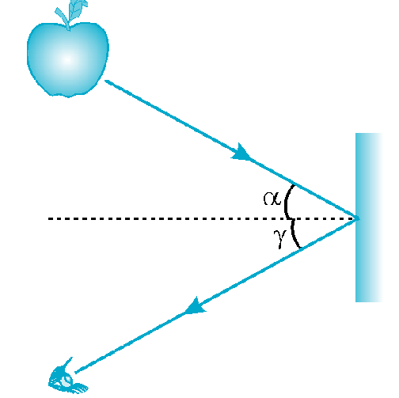

1-guruh
Tushgan nur, qaytgan nur va ikki muhit chegarasiga nurning tushish nuqtasiga o’tkazilgan perpendikulyar bir tekislikda yotadi. Qaytish burchagi gamma γ, tushish burchagi α ga teng.

Slide 11
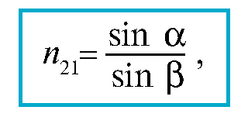
2-guruh
Tushgan nur, qaytgan nur, singan nur va ikki muhit chegarasiga nurning tushish nuqtasiga o’tkazilgan perpendikulyar bir tekislikda yotadi. Tushish burchagi sinusining, sinish burchagi sinusiga nisbati berilgan ikki muhit uchun o’zgarmas kattalikdir.

Slide 12
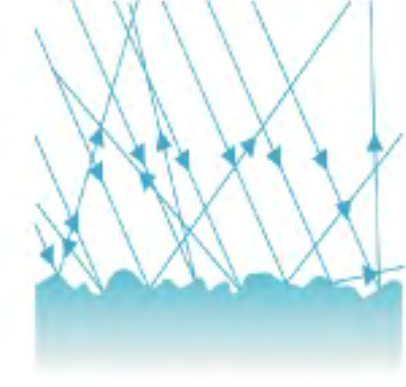
3-guruh
Yorug’lik silliq bo’lmagan, ya’ni g’adir-budir sirtda tarqoq qaytadi. Stol sirti, yer, devor, atrofimizdagi deyarli barcha buyumlar g’adir-budurdir.

Slide 13
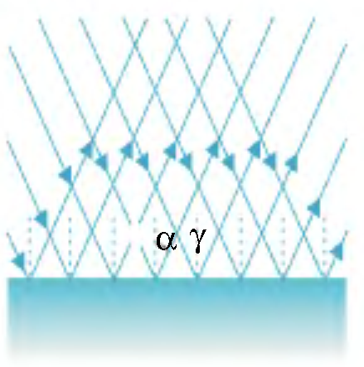
4-guruh
Agar sirt yetarli darajada tekis (silliq) bo’lsa bunday sirtda yorug’lik ko’zgusimon qaytadi. Ko’zgusimon qaytishda buyumning silliq sirtidan nurlar tartibli qaytadi. Yassi ko’zgudan nurlar xuddi shunday qaytadi.

Slide 14

1-guruh

Slide 15

2-guruh

Slide 16

3-guruh

Slide 17

4-guruh

Slide 18
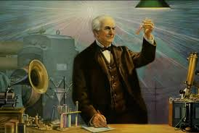
MILLIY o‘QUV DASTURI
Tomas Edison “Kreativlik – g‘ayri ixtiyoriy jarayon”, – deydi. Kreativlik shaxs ega bo‘lgan bilimning ko‘pqirrali ekanida emas, balki yangi g‘oyalarga intilish, hayotiy muammolarni yechishda noodatiy yondasha olish, kutilmagan qarorlar chiqara olishda namoyon bo‘ladi.

Slide 19
E’tiboringiz uchun rahmat!

